Slide 1
第14章：多线程编程
综合案例：生产者与消费者

Slide 2
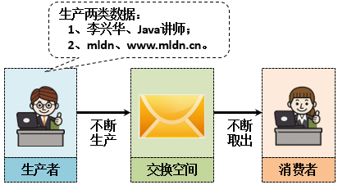
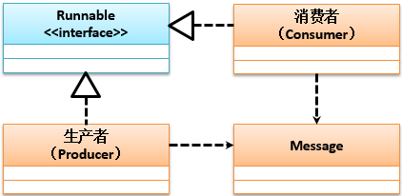
生产者与消费者
在多线程操作中有一个经典的案例程序 —— 生产者和消费者问题，生产者不断生产，消费者不断取走生产者生产的产品
Notes:
package cn.mldn.demo;
class Message {
private String title ; // 保存信息的标题
private String content ; // 保存信息的内容
public void setTitle(String title) {
this.title = title;
}
public void setContent(String content) {
this.content = content;
}
public String getTitle() {
return title;
}
public String getContent() {
return content;
}
}
class Producer implements Runnable { // 定义生产者
private Message msg = null ;
public Producer(Message msg) {
this.msg = msg ;
}
@Override
public void run() {
for (int x = 0; x < 50; x++) { // 生产50次数据
if (x % 2 == 0) {
this.msg.setTitle("李兴华") ; // 设置title属性
try {
Thread.sleep(100) ; // 延迟操作
} catch (InterruptedException e) {
e.printStackTrace();
}
this.msg.setContent("Java讲师") ; // 设置content属性
} else {
this.msg.setTitle("mldn") ; // 设置title属性
try {
Thread.sleep(100) ;
} catch (InterruptedException e) {
e.printStackTrace();
}
this.msg.setContent("www.mldnjava.cn") ; // 设置content属性
}
}
}
}
class Consumer implements Runnable { // 定义消费者
private Message msg = null ;
public Consumer (Message msg) {
this.msg = msg ;
}
@Override
public void run() {
for (int x = 0; x < 50; x++) { // 取走50次数据
try {
Thread.sleep(100) ; // 延迟
} catch (InterruptedException e) {
e.printStackTrace();
}
System.out.println(this.msg.getTitle() + " --> " + this.msg.getContent());
}
}
}
public class ThreadDemo {
public static void main(String[] args) throws Exception {
Message msg = new Message() ; // 定义Message对象，用于保存和取出数据
new Thread(new Producer(msg)).start() ; // 启动生产者线程
new Thread(new Consumer(msg)).start() ; // 取得消费者线程
}
}

Slide 3
解决数据同步问题
数据同步的问题只能够通过同步代码块或同步方法完成，在本程序中，生产者和消费者代表着不同的线程对象，所以此时的同步操作应该设置在Message类之中，可以将title与content属性设置定义为单独同步方法。
Notes:
package cn.mldn.demo;
class Message {
private String title ; // 保存信息的标题
private String content ; // 保存信息的内容
public synchronized void set(String title, String content) {
this.title = title;
try {
Thread.sleep(200);
} catch (InterruptedException e) {
e.printStackTrace();
}
this.content = content;
}
public synchronized String get() {
try {
Thread.sleep(100);
} catch (InterruptedException e) {
e.printStackTrace();
}
return this.title + " --> " + this.content;
}
// setter、getter略
}
class Producer implements Runnable { // 定义生产者
private Message msg = null ;
public Producer(Message msg) {
this.msg = msg ;
}
@Override
public void run() {
for (int x = 0; x < 50; x++) { // 生产50次数据
if (x % 2 == 0) {
this.msg.set("李兴华","Java讲师") ; // 设置属性
} else {
this.msg.set("mldn","www.mldnjava.cn") ; // 设置属性
}
}
}
}
class Consumer implements Runnable { // 定义消费者
private Message msg = null ;
public Consumer (Message msg) {
this.msg = msg ;
}
@Override
public void run() {
for (int x = 0; x < 50; x++) { // 取走50次数据
System.out.println(this.msg.get()); // 取得属性
}
}
}
public class ThreadDemo {
public static void main(String[] args) throws Exception {
Message msg = new Message() ; // 定义Message对象，用于保存和取出数据
new Thread(new Producer(msg)).start() ; // 启动生产者线程
new Thread(new Consumer(msg)).start() ; // 取得消费者线程
}
}

Slide 4
Object类对多线程的支持
No. | 方法 | 类型 | 描述
1 | public final void wait() throws InterruptedException | 普通 | 线程的等待
2 | public final void wait​(long timeout) throws InterruptedException | 普通 | 设置线程等待毫秒数
3 | public final void wait​(long timeout, int nanos) throws InterruptedException | 普通 | 设置线程等待毫秒数和纳秒数
4 | public final void notify() | 普通 | 唤醒第一个等待线程
5 | public final void notifyAll() | 普通 | 唤醒全部等待线程

Slide 5
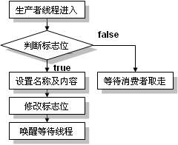
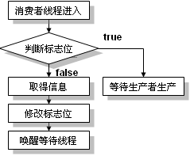
生产者消费者等待与唤醒处理
生产者操作
消费者操作
Notes:
class Message {
private String title ;
private String content ;
private boolean flag = true ; // 表示生产或消费的形式
// flag = true：允许生产，但是不允许消费
// flag = false：允许消费，不允许生产
public synchronized void set(String title,String content) {
if (this.flag == false) { // 无法进行生产，等待被消费
try {
super.wait();
} catch (InterruptedException e) {
e.printStackTrace();
}
}
this.title = title ;
try {
Thread.sleep(100);
} catch (InterruptedException e) {
e.printStackTrace();
}
this.content = content ;
this.flag = false ; // 已经生产过了
super.notify(); // 唤醒等待的线程
}
public synchronized String get() {
if (this.flag == true) { // 还未生产，需要等待
try {
super.wait();
} catch (InterruptedException e) {
e.printStackTrace();
}
}
try {
Thread.sleep(10);
} catch (InterruptedException e) {
e.printStackTrace();
}
try {
return this.title + " - " + this.content ;
} finally { // 不管如何都要执行
this.flag = true ; // 继续生产
super.notify(); // 唤醒等待线程
}
}
}

